Slide 1
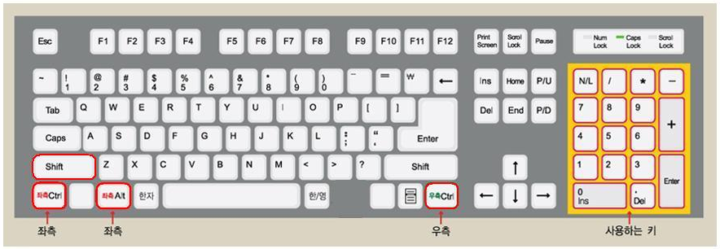
녹화할때 키를 어떻게 눌러야 하는지 설명한 것입니다.
녹화를 하려면 기계에 키보드랑 마우스가 연결되어 있어야 합니다.
기계에 키보드랑 마우스가 정상적으로 연결되어 있는지 밑에 설명대로 따라서 확인을 합니다.
기계랑 컴퓨터 본체랑 연결된 USB 2.0 케이블선(전원선)을 기계쪽에서 뺐다가 다시 끼면 기계에 불이 들어오는 순서가 있습니다.
케이블선을 뺐다가 끼면 처음에는 기계의 불이 3개 다 들어오고나서 기계의불이 다 꺼졌다가 가운데 노랑(주황)불이 들어오고
노랑(주황)색 불이 들어온 상태에서 빨강색불이 들어온 다름 2개의 불이 꺼지고 마지막으로 녹색불이 들어옵니다.
(처음에 USB 2.0 케이블선(전원선)을 뺐다가 끼면 불이 3개 들어왔다가 꺼진후 노랑(주황)불이 들어오면 키보드가 정상정으로 연결되어 있다는 표시고 노랑(주황)불이 들어온 상태에서 그 다음에 빨강불이 들어오면 마우스가 정상적으로 연결되어 있다는 표시입니다.)
매크로 조작에 사용하는 키는 키보드그림에 사용하는 키를 빨강색으로 표시했습니다.
매크로 실행시 사용하는 숫자키는 오른쪽 계산기모양 같은 숫자키패드를 사용합니다.

Slide 2
키패드1 (메모리1-1)
키패드2 (메모리1-2)
-이 그림은 매크로 단축키와 블럭 메모리를 한눈에 볼수있도록
그림으로 그려놓은것입니다.
-녹화매크로나 편집매크로는 각각 32개의 매크로를 저장해서 사용할수 있는데 먼저 숫자키패드 1~4번 숫자중 하나의 숫자를 눌러 블럭을 선택하고 숫자키패드 1~8번 숫자중에 하나의 숫자를 선택해 메모리를 선택하는 방식입니다.
-매크로 실행키 누르는 방법은 밑에 설명을 보시면됩니다.
키패드3 (메모리1-3)
키패드1 (1번블럭)
키패드4 (메모리1-4)
키패드5 (메모리1-5)
키패드6 (메모리1-6)
키패드7 (메모리1-7)
키패드8 (메모리1-8)
키패드1 (메모리2-1)
키패드2 (메모리2-2)
키패드3 (메모리2-3)
왼쪽Alt (녹화)
키패드2
(2번블럭)
키패드4 (메모리2-4)
키패드5 (메모리2-5)
키패드1 (메모리1-1)
키패드6 (메모리2-6)
키패드2 (메모리1-2)
키패드7 (메모리2-7)
키패드3 (메모리1-3)
왼쪽Ctrl (재생)
키패드8 (메모리2-8)
오른쪽Ctrl (조합매크로는 1번블럭만사용)
키패드1 (1번블럭)
키패드4 (메모리1-4)
키패드1 (메모리3-1)
키패드5 (메모리1-5)
키패드2 (메모리3-2)
키패드6 (메모리1-6)
왼쪽Shift
(편집매크로)
키패드3 (메모리3-3)
키패드7 (메모리1-7)
키패드3
(3번블럭)
키패드4 (메모리3-4)
키패드8 (메모리1-8)
키패드5 (메모리3-5)
-조합매크로는 1개의 블럭에 8개의 메모리를 사용합니다.
-조합매크로도 블럭을 먼저 선택하고 메모리를 선택합니다.
키패드6 (메모리3-6)
키패드7 (메모리3-7)
키패드8 (메모리3-8)
키패드1 (메모리4-1)
키패드2 (메모리4-2)
키패드3 (메모리4-3)
키패드4
(4번블럭)
키패드4 (메모리4-4)
키패드5 (메모리4-5)
키패드6 (메모리4-6)
키패드7 (메모리4-7)
키패드8 (메모리4-8)

Slide 3
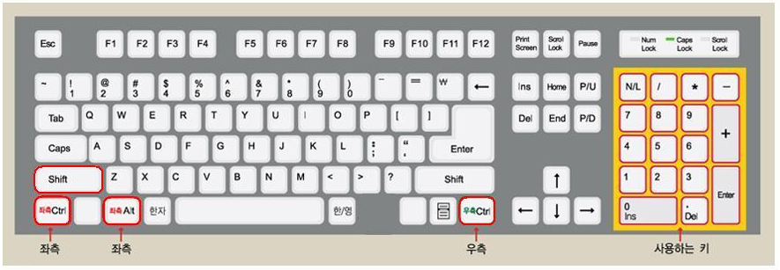
키패드1 (메모리1-1)
녹화메모리1-1(1번블럭 1번메모리)에 녹화하는 방법 을 설명하겠습니다.
키패드2 (메모리1-2)
왼쪽Alt (녹화)
키패드3 (메모리1-3)
키패드1 (1번블럭)
키패드4 (메모리1-4)
키패드5 (메모리1-5)
키패드6 (메모리1-6)
키패드7 (메모리1-7
키패드8 (메모리1-8)
녹화를 시작하기전에 기계에 불이 녹색불이 들어와 있는지 확인 합니다.
녹색불이 들어와 있어야 매크로를 실행할수있기 때문에 만약 기계에 다른색 불이 들어와 있으면 키패드0을 눌러서 매크로 종료해 기계의 불을 녹색불로 만들어줍니다.
이제 녹화순서를 설명 하겠습니다.
[좌측Alt]키를 누르고 있는 상태에서 오른쪽 숫자[키패드1]번을 한번 눌렀다가 뗀 다음 누르고 있던 [좌측Alt]키를 뗸다.
[좌측Alt]+[키패드1]눌렀다 떼면 기계의 불이 가운데 불이 들어오면서 4개의 블럭중 1번 블럭이 선택되어있는 상태가 됩니다.
1번 블럭을 선택했으면 다음은 메모리를 선택해야 하는데 메모리 선택할때는 숫자키만 눌렀다가 뗸다.
오른쪽 숫자 [키패드1]만 눌렀다 뗀다. (1번블럭에 1번메모리 선택 메모리 1-1을 선택하는 것입니다.)
가운데 불에서 숫자키만 눌러 메모리를 선택하면 기계의 불이 빨강색 불이 들어오면서 녹화가 시작됩니다.
빨강색 불이 들어온 상태에서 움직여주는 키보드 마우스 움직임은 그대로 다 녹화가 됩니다.
매크로종료
녹화를 다하고나서 숫자[키패드0]을 눌러 녹화를 종료하면 녹화는 자동적으로 기계에 저장이 되면서 녹화가 종료됩니다.
[키패드0]을 눌러 매크로를 종료하면 녹색불이 들어오면서 녹화나 재생(매크로실행)을 할 수 있는 상태가 됩니다.

Slide 4
녹화메모리1-1(1번블럭 1번메모리)에 재생하는 방법 을 설명하겠습니다.
키패드1 (메모리1-1)
키패드2 (메모리1-2)
왼쪽Ctrl (재생)
키패드3 (메모리1-3)
키패드1 (1번블럭)
키패드4 (메모리1-4)
키패드5 (메모리1-5)
키패드6 (메모리1-6)
키패드7 (메모리1-7
키패드8 (메모리1-8)
재생을 하기전에 기계에 불이 녹색불이 들어와 있는지 확인 합니다.
녹색불이 들어와 있어야 매크로를 실행할수있기 때문에 만약 기계에 다른색 불이 들어와 있으면 키패드0을 눌러서 매크로 종료해 기계의 불을 녹색불로 만들어줍니다.
이제 재생순서를 설명 하겠습니다.
[좌측Ctrl]키를 누르고 있는 상태에서 오른쪽 숫자[키패드1]번을 한번 눌렀다가 뗀 다음 누르고 있던 [좌측Ctrl]키를 뗸다.
[좌측Ctrl]+[키패드1]눌렀다 떼면 기계의 불이 가운데 불이 들어오면서 4개의 블럭중 1번 블럭이 선택되어있는 상태가 됩니다.
1번 블럭을 선택했으면 다음은 메모리를 선택해야 하는데 메모리 선택할때는 숫자키만 눌렀다가 뗀다.
오른쪽 숫자 [키패드1]만 눌렀다 뗀다. (1번블록에 1번메모리 선택 메모리 1-1을 선택하는 것입니다.)
양쪽에 녹색불과 빨강색 불이 동시에 들어오면서 녹화했던 키보드 마우스 움직임이 자동으로 재생됩니다.
(기계 설정 상태에 따라 기계에 불이 3개 다 들어올수도있고 2개만 들어올수도있고 1개만 들어올수도 있습니다.)
매크로종료
매크로가 종료됩니다.
[키패드0]을 눌러 매크로를 종료하면 녹색불이 들어오면서 녹화나 재생(매크로실행)을 할 수 있는 상태가 됩니다.

